Slide 1
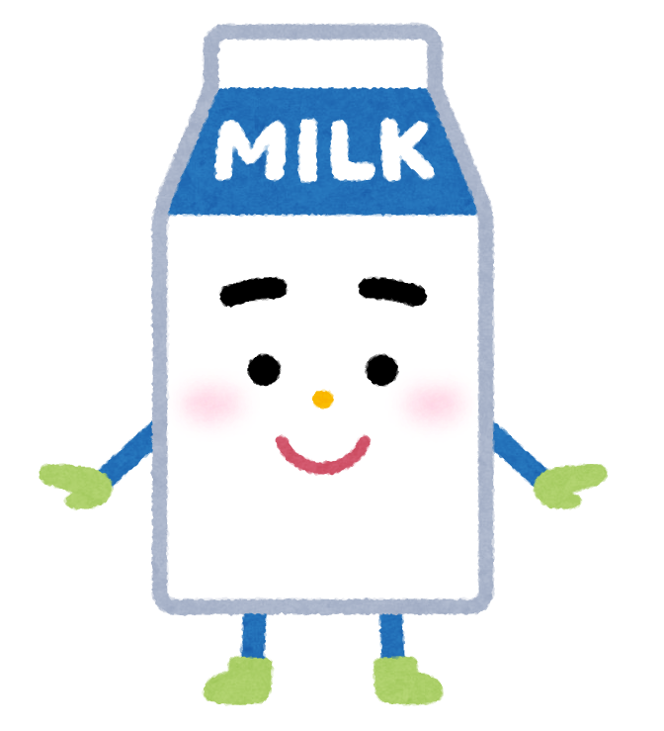
ぎゅうにゅうパックを
きれいにあらおう
すまいるくんが おうえんしているよ！

